Slide 1
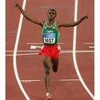

Trendy ve vytrvalostním tréninku
PhDr. Jan Cacek, Ph.D.
FSpS MU
KAPS, oddělení atletiky
j.cacek@centrum.cz

Slide 2
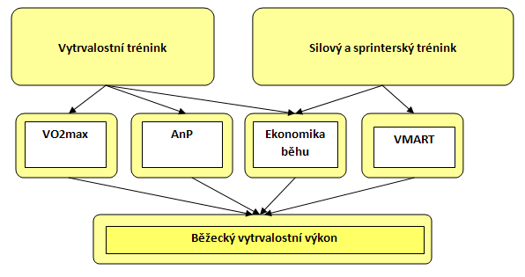
Determinanty vytrvalostních výkonů
Paavolainen, L., dissertation, 1999 (KIHU)

Slide 3
Basset, Hovley (2000)
1. VO2 max
  objem srdce
  kapacita plic
  objem krve
  koncentrace krevního hemoglobinu
2. Anaerobní práh
  hustota mitochondrií
  hustota prokrvení
3. Ekonomika běhu

Slide 4
ANP
vysokým podílem pomalých vláken,
svalovým prokrvením,
počtem a velikostí mitochondrií,
aktivitou oxidativních enzymů v mitochondriích,
schopností distribuovat pracovní výkon na větší objem svalstva aj.
vlivy počasí (horko urychluje metabolismus cukrů).

Slide 5
VO2max
výsledkem interakce:
  centrálních (kardiorespiračních)
  periferních (svalových) faktorů.
Hlavním limitujícím činitelem VO2 max.
    výkon srdce
    schopnost krevního oběhu transportovat kyslík
    kapacitou plic,
      u trénovaných (malé plíce nejsou schopny nasytit kyslíkem zvětšený objem krve vytlačený ze srdce)
Využitelnost kardiorespiračního systému
  závisí na svalové fyziologii
    spotřebě kyslíku v mitochondriích,
    hustotě kapilár,
    efektivitě transportu O2
    energetické náročnosti pohybu

Slide 6
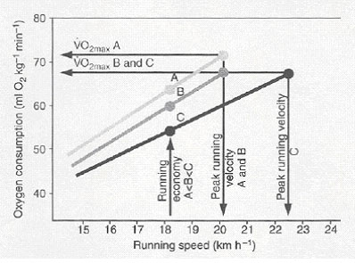

Slide 7
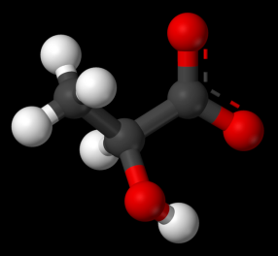
Anaerobní kapacita
maximální množství ATP vytvořeného anaerobními procesy během cvičení maximální intenzity
Identifikace
  maximální kyslíkový deficit
  hodnoty LAmax v krvi
  kyslíkový dluh
  MART

Slide 8
Východiska tréninku
Věk
  Tréninkový
      Co?
      Kolik?
      Jak?
  Kalendářní
      Problém měsíce narození
  Biologický
      Akcelerace x retardace

Slide 9
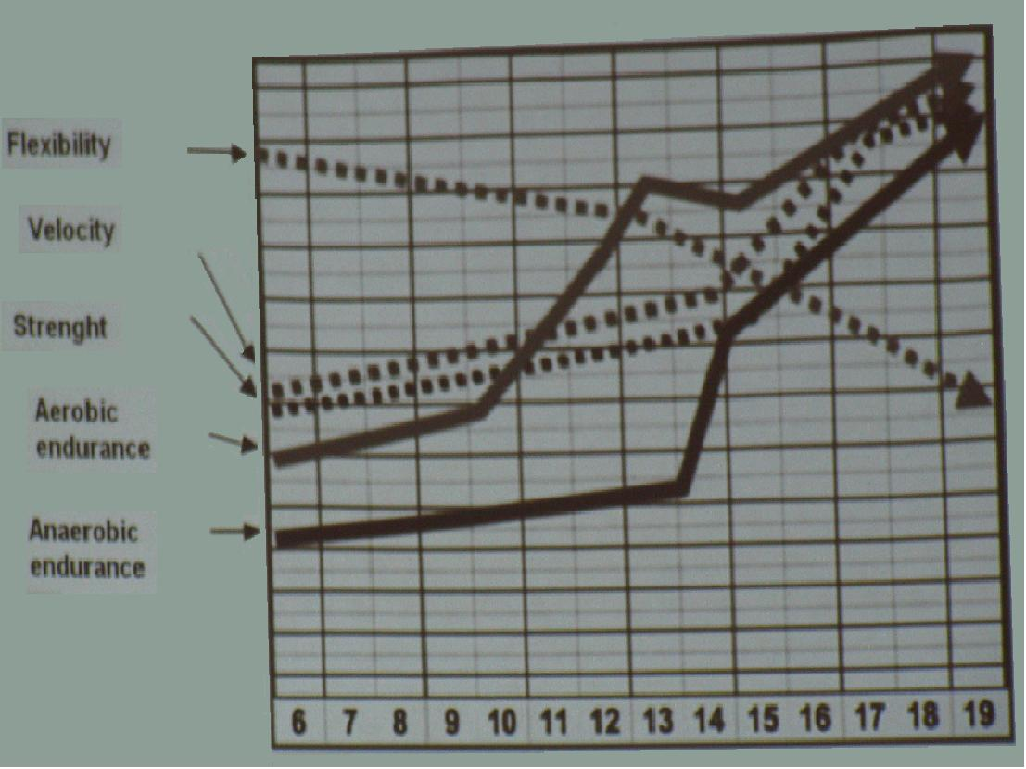
Rozvoj fyzické kapacity v závislosti na věku

Slide 10
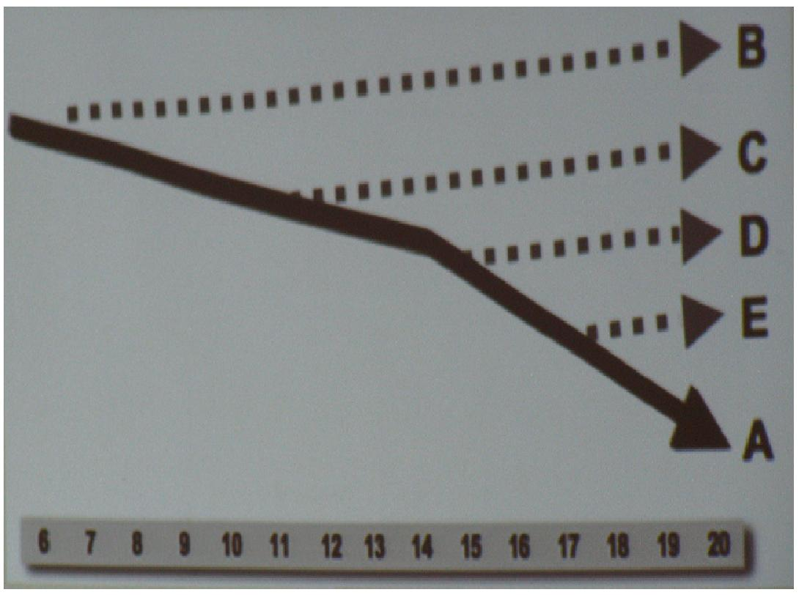
Rozvoj flexibility v průběhu tréninku

Slide 11
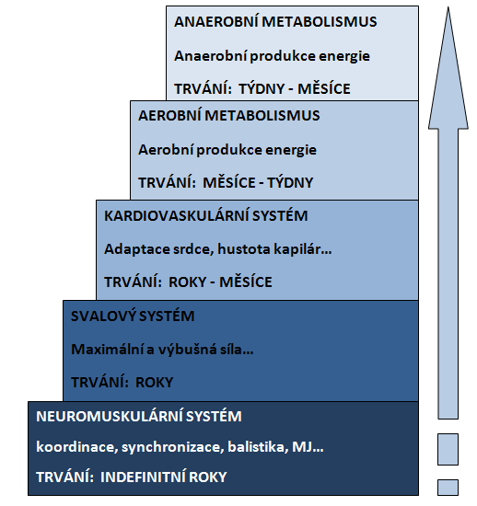
Délka trvání rozvoje rozdílných kapacit, (Landa, M. L., 2009, Helsinky)

Slide 12
Plán dlouhodobého rozvoje
Jednoduchý plán obsahující 5 kroků
  ZÁKLADY
  UČENI SE PRO TRÉNINK
  TRÉNOVÁNÍ PRO TRÉNINK
  TRÉNOVÁNÍ PRO ZÁVOD
  TRÉNOVÁNÍ PRO VÍTĚZSTVÍ
    (Loves, D. 2009, anglický národní trenér)

Slide 13
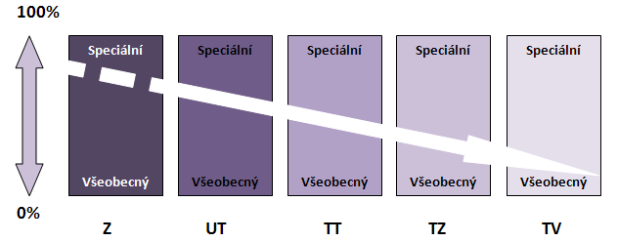
Relativní rozložení speciálního a všeobecného tréninku (Lowes, D., 2009)

Slide 14
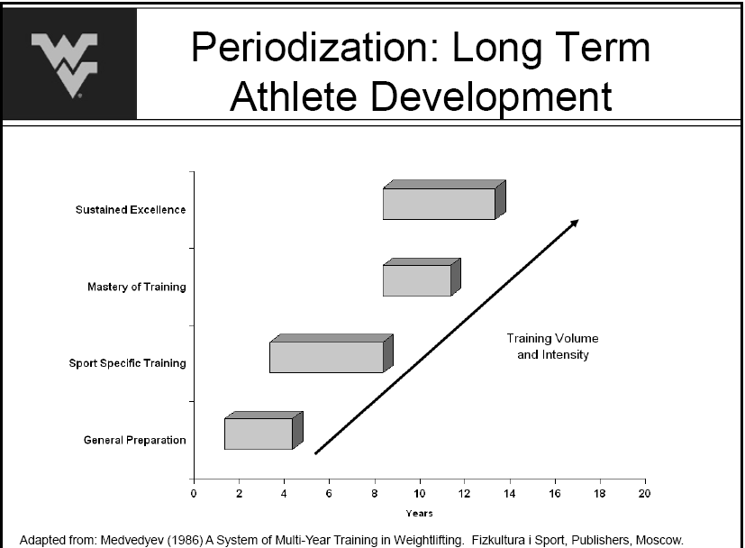

Slide 15
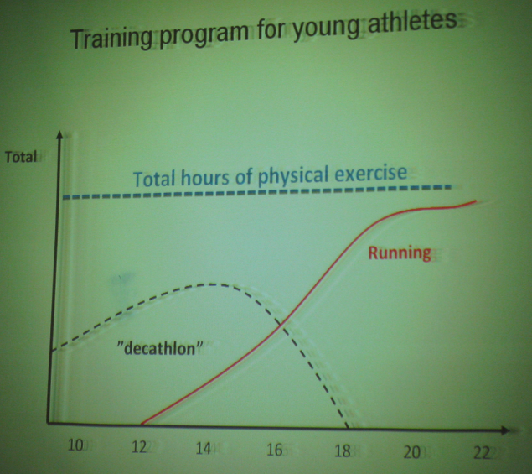
Ekblom,T., 2009 (Helsinky, finský národní trenér)

Slide 16
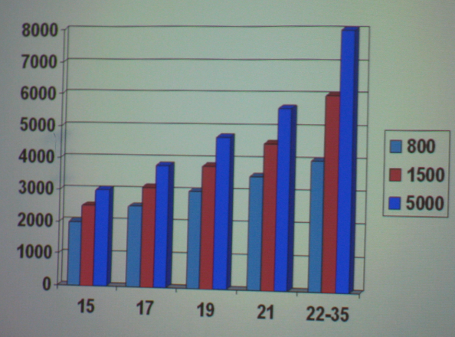
Kilometráž finských běžců (Ekblom, T., 2009)

Slide 17
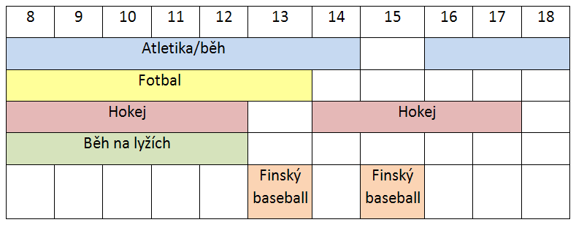
Jukka Keskisalo (Finsko), 3000m př.

Slide 18
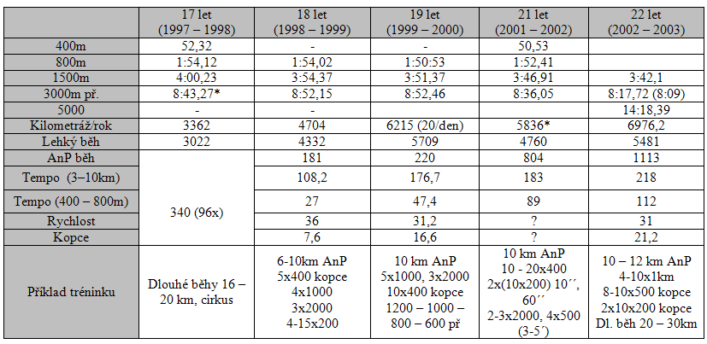
Tréninkové ukazatele Keskisalo

Slide 19
Metody rozvoje V.S.:
Intervalové x Souvislé x Opakované (???)
Intervalové
Extenzivní x Intenzivní
Rychlé x Pomalé
Krátkodobé x Střednědobé x Dlouhodobé

Slide 20
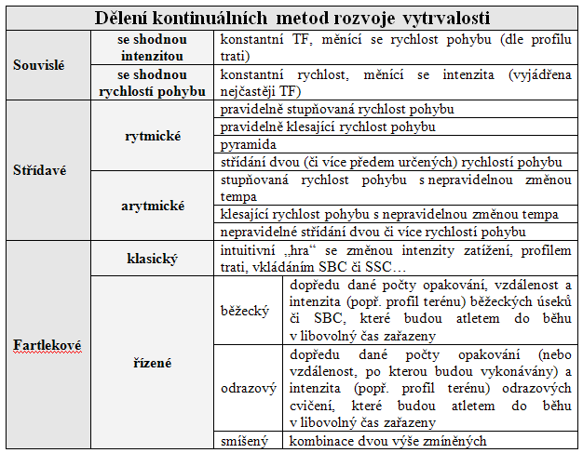

Slide 21
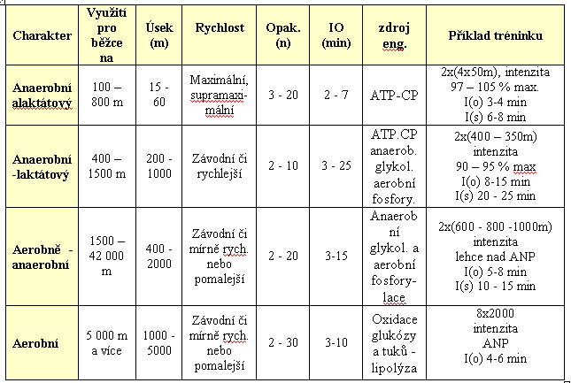
Opakovací metody (Cacek, et al., 2007)

Slide 22
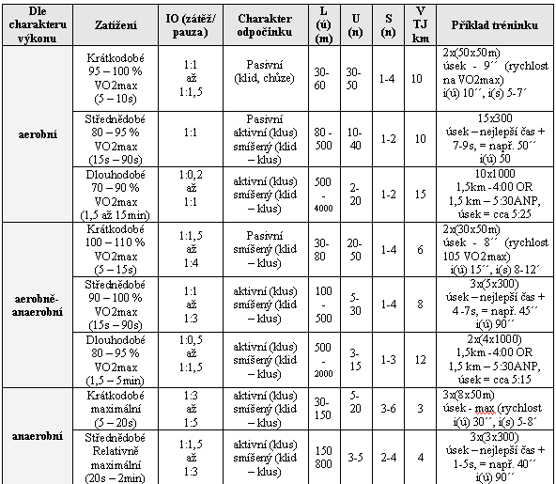
Metody intervalové (Cacek, et. al., 2007)

Slide 23
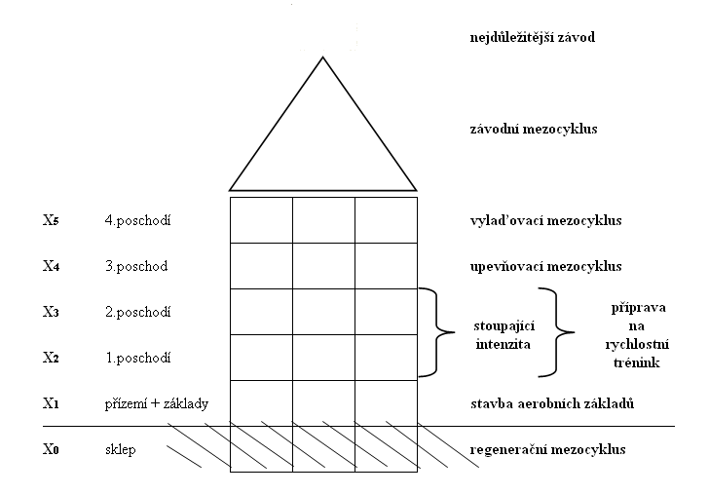
Vícestupňový trénink – základ periodizace
Bor, D. (Tábor)

Slide 24
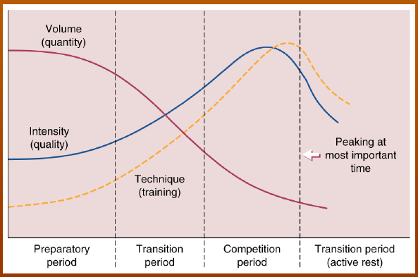
Periodizace
Klasická
  x
Bloková
Godin, J., Johnsen, P.

Slide 25
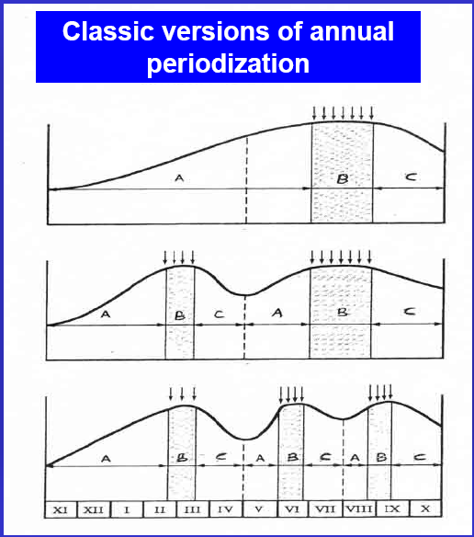
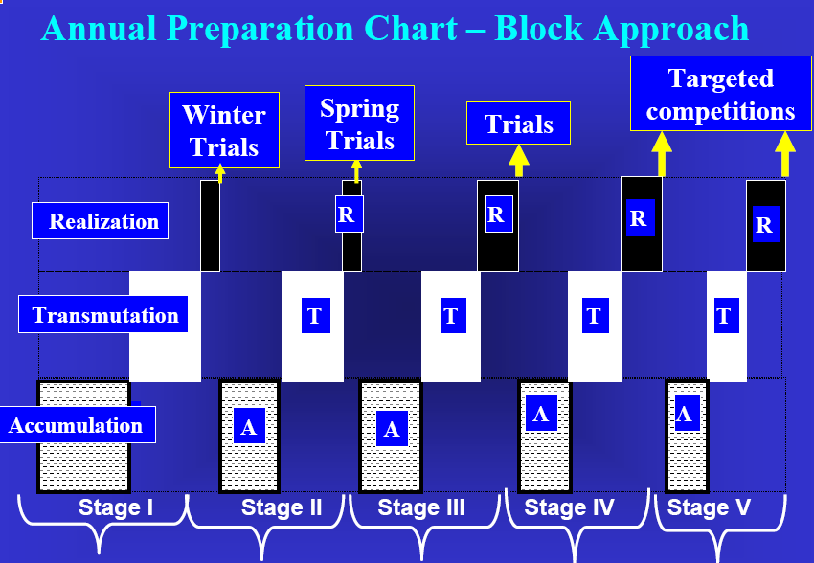
Issurin, V.

Slide 26
Jak na 5 km? (Daniels)
3-4 fáze, každá cca 6 týdnů
1. FÁZE
Priority:
  rozvoj aerobní kapacity prostřednictvím běhů nízké intenzity (LB),
  rozvoj flexibility,
  svalů jádra,
  stabilizátorů kloubů
  všeobecné silové vytrvalosti
1. tři týdny
  pouze lehké, kontinuální běhy
2. třI týdny
  střídání kontinuálních, lehkých, kratších běhů s běhy dlouhými
  dlouhý běh (jedna tréninková jednotka/ týden) by neměl tvořit více než 25% maximální týdenní kilometráže

Slide 27
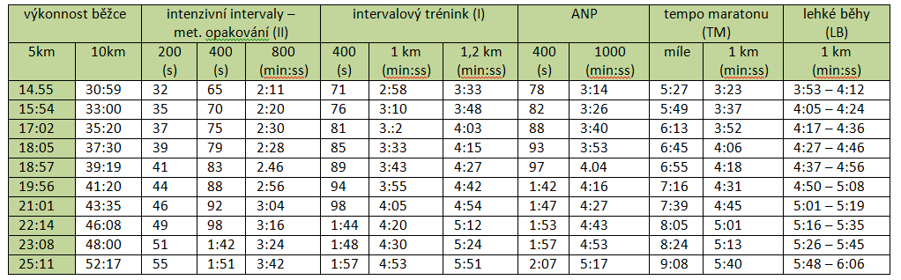
Tréninková tempa pro běžce různé výkonnosti na 5km (upraveno dle Danielse, 2005)

Slide 28
2. FÁZE
6 týdnů
Zařazování:
  intenzivních intervalů (II), které rozvíjejí schopnost běhat rychle
  tréninků na rozvoj anaerobního prahu (ANP)
  Na konci každého týdne středně-úsekový intervalový trénink (I)
Intenzivní intervalové tréninky nezařazujeme nikdy dva za sebe
Trénink v intenzitě ANP nahrazujeme občas tréninkem v tempu maratónu (TM)
Každé tři týdny je možné zvýšit kilometráž o cca 15km/týden
MIKROCYKKLUS
  jeden dlouhý běh,
  dva až tři kvalitní (intenzivní tréninky)
  3 – 4 lehké běhy

Slide 29
3. FÁZE
6 týdnů
specifický trénink na 5 km,
Pozor = přetížení respektive přetrénování
Základní stavební kamen = dlouhé intervaly (II)
přípravné závody, fartlek
po víkendovém závodě je dobré kvalitní (intenzivní) tréninky situovat na úterý a čtvrtek (závod v sobotu) nebo středu a pátek (závod v neděli)
Dva týdny po sobě nezávodit = ve fázi přípravy

Slide 30
4. fáze
Nejtěžší dny = NEintenzivní tréninky, ale závody
dlouhé běhy zkrátíme,
počet intenzivních intervalů a tréninkových jednotek snížíme
zařadit volný den 2 dny před startem

Slide 31
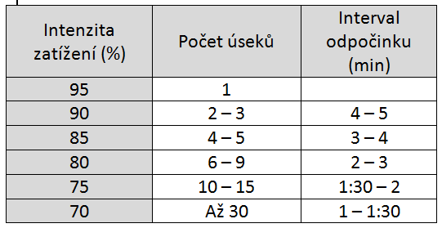
Vztah intenzity zatížení, počtu úseků a intervalu odpočinku dle Purdy a Gardnera

Slide 32
nebojte se:
  Přiměřeně vysoké kilometráže na jedné straně a vysoce intenzivních tréninků na straně druhé
  Pozor,
    k vysoké týdenní (měsíční, roční) kilometráži se musíte lety tréninku propracovat
    elitní světoví vytrvalci na 5 km naběhají ročně cca 6000 – 9000 km
    v prvním roce přípravy začít na 1500 – 2500 km/rok
skoková navýšení naběhaných kilometrů za týden mohou přinést zdravotní komplikace

Slide 33
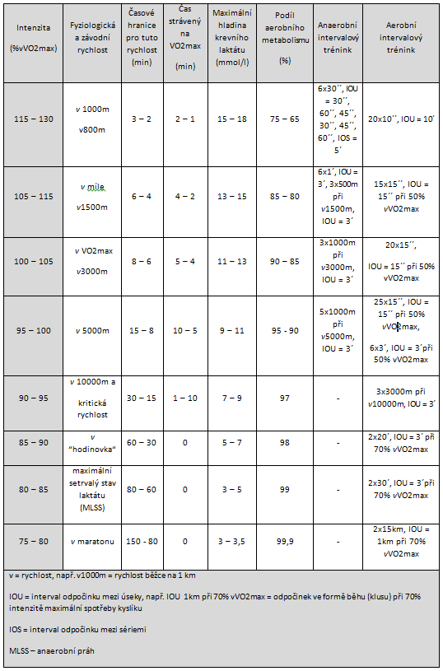
Klasifikace speciálního intervalového tréninku na různé distance podle Billatové (2001)

Slide 34
Děkuji za pozornost

